Slide 1
Web Security 소수전공
이효민

Slide 2
Today
OT
The basics of web hacking

Slide 3
진행
12/23 ~ 1/3
오프라인
이론 + 실습 강의로 진행
질문 많이 해주세요~

Slide 4
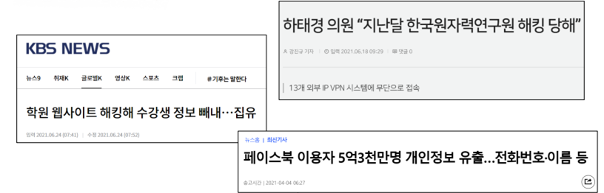
Hacking?
해킹이 무엇인가요?

Slide 5
Real Hacking?
무언가를 분석하고 이해하는 데서 얻어지는 즐거움
호기심이 이끄는 행위
법의 선을 잘 지켜야함.
How to learn real hacking - YouTube

Slide 6
Hacking?
기술적 해킹
타겟 시스템과 기술에 대해 깊게 이해
높은 비용이 들지만 은밀한 공격을 수행 가능
사회공학적 해킹
높은 비용이 들지만 은밀한 공격을 수행 가능
쉽게 가능하면서 사람들이 많이 당함. 하지만 눈에 잘 띄는 공격

Slide 7
해킹의 범주
War
국가 간의 전쟁
돈과 명예
버그바운티
CTF
취약점 거래
직업
모의해킹, 컨설팅, 연구 개발
취미
프로그램 분석

Slide 8
Hacker
Black Hat
Gray Hat
White Hat

Slide 9
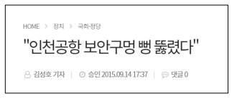
보안 취약점
설계상 결함을 이용해 본래 설계한 의도와는 다르게 공격자의 의도된 동작을 수행
하드웨어, 소프트웨어, 환경 및 시설 등 다양하게 존재함.

Slide 10
개발과 해킹
이론적으로, 새로운 기술이 개발되면 새로운 허점 또한 생기기 마련
SDL(Security Development Lifecycle) 같은 개발 보안 방법론 등이 존재
트렌디한 해킹을 하기 위해선 새로운 개발 동향을 읽을 필요가 있음
개발에 대한 이해가 곧 해킹의 깊이이기도 함

Slide 11
소프트웨어 취약점
다양한 프로그래밍 언어, 프레임워크가 존재
오픈 소스
설계 상의 허점
버그가 없는 소프트웨어는 없음

Slide 12
소프트웨어 취약점
단순 버그
공격 가능성 있는 취약점
공격 가능한 취약점
어디에서나 Reliable한 취약점
=> 공격 성공 확률이 높을수록 파급력 높음.

Slide 13
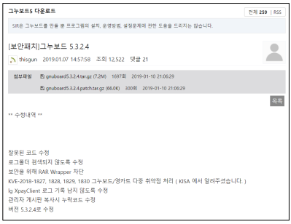
소프트웨어 취약점
0-day 취약점
1-day 취약점

Slide 14
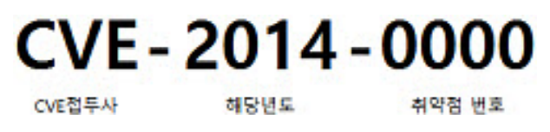
소프트웨어 취약점
CVE (Common Vulnerabilities Exposure)
공개적으로 알려진 소프트웨어의 보안취약점을 가리키는 고유 표기

Slide 15
취약점 분석
타겟 선정
소스코드나 역공학을 통한 분석
Whitebox testing
Blackbox testing
취약점 점검
개념 증명 (Proof-of-Concept)
Exploit 제작

Slide 16
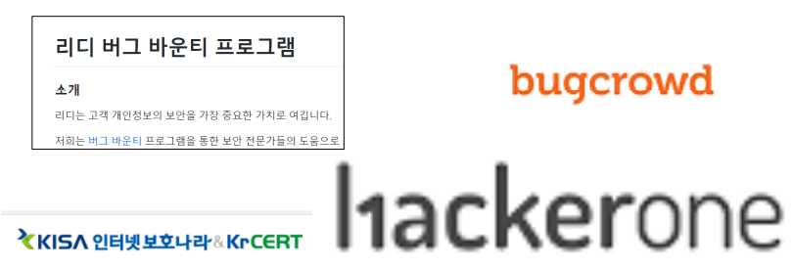
버그 헌팅

Slide 17
윤리
상황1) 만약 내가 가진 기술로 취약점을 발견 했다면?
Ex) 게임 프로그램의 게임 머니를 조작할 수 있는 취약점
취약점 제보
악용하면 철컹철컹
그러나 상황1 자체가 불법일 수도 있음.
실제 서비스 중인 웹사이트나 시스템(서버, 네트워크, 보안장비 등)에 정보통신서비스 제공자의 동의를 받지 않고 정당한 접근권한 없이 또는 허용된 접근 권한을 넘어 취약점을 발굴하는 행위는 정보통신망 침입행위로 간주될 수 있으므로 평가 및 포상대상에서 제외됨은 물론, 법에 의해 처벌받을 수 있습니다. (「정보통신망 이용촉진 및 정보보호 등에 관한 법률」 제48조제1항, 제71조제1항제9호및제2항 참고)
허용된 범위 내에서 취약점을 발굴해야 함.
무작정 발굴을 시도하는 행위는 법에 저촉될 수 있음.

Slide 18
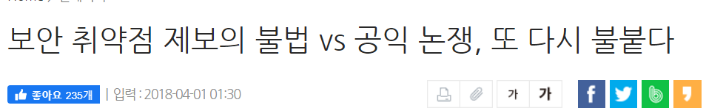
윤리
육군 예하부대 홈페이지 취약점 제보 사건
국내 모 대학 보안 전공자가 육군 예하부대 홈페이지의 취약성을 점검
이어 제보자는 국내 모 언론사에도 관련 사실을 알림
선의의 목적은 객관적으로 증명될 수 없다. (기타 이상행위를 했을 가능성도 있음)

Slide 19
웹해킹과 윤리
Sqlmap 과 같은 자동화 도구를 사이트에 돌리다가, 페이지가 먹통 될 수 있음. => 철컹철컹
Web service는 대부분 실제 서비스 중이다. 고로 국내에선 불법에 소지가 많다.
허용되는 웹해킹: 버그바운티, 그누보드와 같은 오픈소스
국내 기업의 잡다한 취약점을 찾는 것은 인정받는 행위가 아님
항상 허용되는 범위에서 할 것.

Slide 20
웹해킹과 윤리
양날의 검
자신의 행동이 다른 사람에게 피해를 끼칠 수 있음.
특히 웹해킹은 더욱 조심해야함.

Slide 21
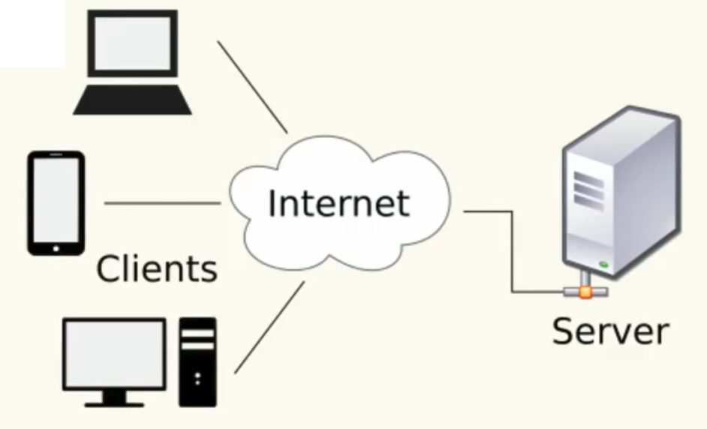
Web attacks
Client-side attacks
XSS
CSRF
CORS misconfigure
DNS rebinding attack …
Server-side attacks
File inclusion
SQL injection
Command Injection
Server Side Template Injection …

Slide 22
웹해킹 개요 - OWASP
Open Web Application Security Project
웹 애플리케이션 보안 프로젝트
웹과 관련된 보안취약점 연구
3~4년에 1회, 큰 영향을 주는 기법 TOP 10을 선정함.

Slide 23
OWASP Top 10 2021
Injection
Broken authentication
Sensitive data exposure
XML external entities (XXE)
Broken access control
Security misconfigurations
Cross site scripting (XSS)
Insecure deserialization
Using components with known vulnerabilities
Insufficient logging and monitoring

Slide 24
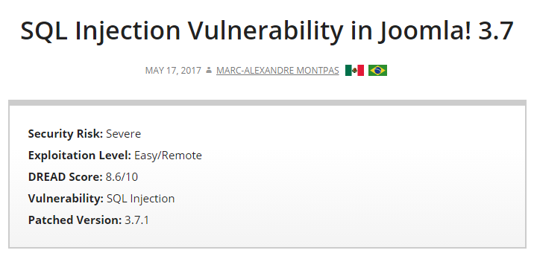
OWASP Top 10 2021
Injection
SQL Injection
Server Side Template Injection
Command Injection
…

Slide 25
OWASP Top 10 2021
Broken authentication
Brute-force username/password
잘 알려진 암호
Session 노출
/administrator on Joomla!,
/wp-admin/ on WordPress,
/index.php/admin on Magento,
/user/login on Drupal.

Slide 26
OWASP Top 10 2021
Sensitive data exposure
신용 카드 번호
주민 번호
시나리오 #1
SQL injection 으로 DB에 있는 신용카드 번호를 유출
시나리오 #2
HTTPS를 사용하지 않는 네트워크 트래픽에서 스니핑 수행 -> 세션 하이재킹
이를 이용하여 클라우드 자료를 유출

Slide 27
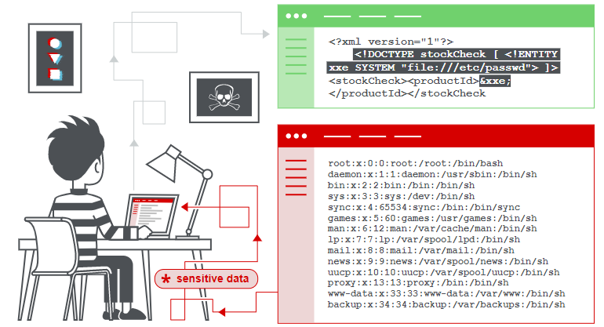
OWASP Top 10 2021
XML external entities (XXE)
XML 파서 취약성을 이용하여, SSRF 공격을 수행
서버의 파일을 읽을 수 있다.

Slide 28
OWASP Top 10 2021
Broken access control
웹 사이트 방문자가 도달할 수 있는 범위의 제한을 뿌시는 행위.
Access to a hosting control / administrative panel
Access to a server via FTP / SFTP / SSH
Access to a website’s administrative panel
Access to other applications on your server
Access to a database

Slide 29
OWASP Top 10 2021
Security Misconfigurations
Unpatched flaws
Default configurations
Unused pages
Unprotected files and directories
Unnecessary services
시나리오 #1 (실제 운영 서비스에서 제거되지 않은 sample 애플리케이션을 제공)
이 샘플 어플리케이션에서 관리자 콘솔이 있다면?
시나리오 #2 (Directory listing)
시나리오 #3 (웹 서버의 에러를 출력)

Slide 30
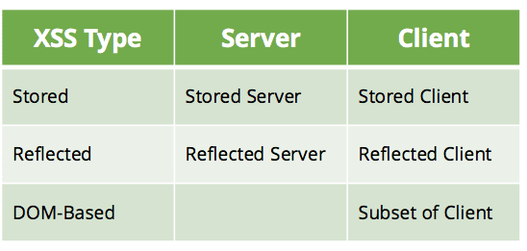
OWASP Top 10 2021
Cross-Site Scripting
악성 스크립트를 웹사이트에 주입하고 해당 사이트를 전파
XSS is present in about two-thirds of all applications.
매우 많이 발생함

Slide 31
OWASP Top 10 2021
Insecure deserialization
직렬화(Serialize)
구조나 상태를 다른 컴퓨터 환경에 저장하고 나중에 다시 사용할 수 있는 포맷으로 변환하는 과정
역직렬화(Deserialization)
직렬화된 데이터에서 다시 원상태로 복구하는 일
PHP는 PHP object serialization 을 사용하여 user id, password 등을 저장
a:4:{i:0;i:132;i:1;s:7:”Mallory”;i:2;s:4:”user”;
i:3;s:32:”b6a8b3bea87fe0e05022f8f3c88bc960″;}
User를 admin으로 바꾸면?

Slide 32
OWASP Top 10 2021
Using components with known vulnerabilities
알려진 취약점이 있는 컴포넌트를 사용하는 애플리케이션은 공격 가능성이 존재
요즘은 간단한 웹사이트들도 의존성을 가지고 있음(워드 프레스, 그누보드 등)
소프트웨어를 업데이트를 제때 하지 못하면 보안 위험이 발생

Slide 33
OWASP Top 10 2021
Insufficient logging and monitoring
사고가 발생했을 때, 불충분한 로깅과 모니터링은 공격자들이 시스템을 더 공격하고 지속성을 유지할 수 있다.

Slide 34
QnA
lhm1024@korea.ac.kr

